Slide 1
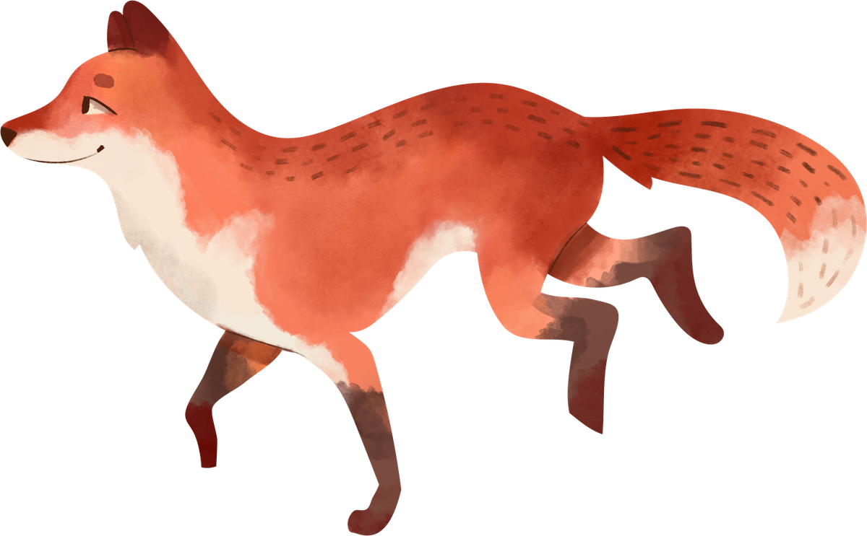
Projet - VISION PAR ORDINATEUR
Détection de renards dans des poulaillers
CRUEYZE Raphaël - HAROUNYAN Natalène PARDRINO Gabriel – ZARGOUNI Yacine
Ingé 3I – Mounir LAHLOUH

Slide 2

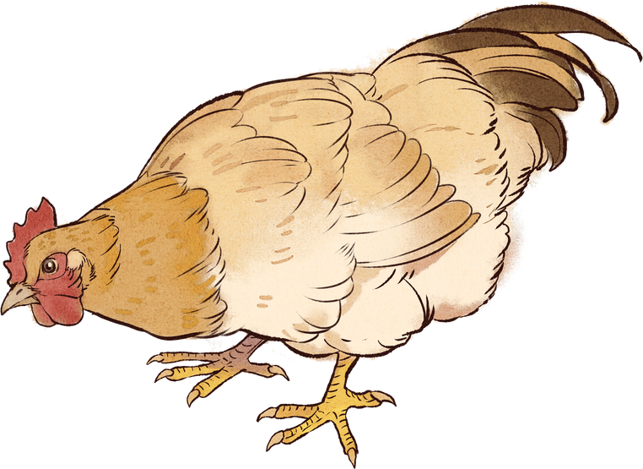
Contexte
On a tous connu une gentille poule, morte dans d’atroces souffrances à cause d’un… Renard.
La vôtre s’appelait sans doute « poupoule », « poulette », «Bérénice »…
Avec notre système NugGet-Information, fini les nuits stressantes à imaginer le pire pour vos poules :
Vous pouvez suivre en direct votre poulailler et être averti lorsqu’un renard pointe le bout de son nez !
Sauvons Poupoule !!!

Slide 3
I. Etude théorique
3

Slide 4
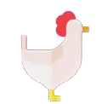

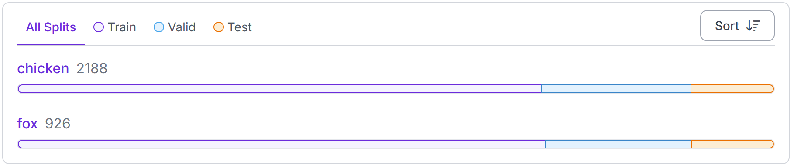
I.
Dataset utilisé
Prise en compte des extraits pertinents des vidéos : 7 à 20 secondes.
Création des bounding boxes à la main :
- 1041 images
- 3 114 bounding box
- 3 classes : chicken, fox et background
Le dataset Coco ne contient pas les classes chicken et fox. Nous avons donc créé notre propre dataset issu de 15 vidéos Youtube variées :
Couleurs RGB ou niveaux de Gris
Individus à différentes échelles
Points de vue variés
Séparation des données : 70%-20%-10%
4

Slide 5
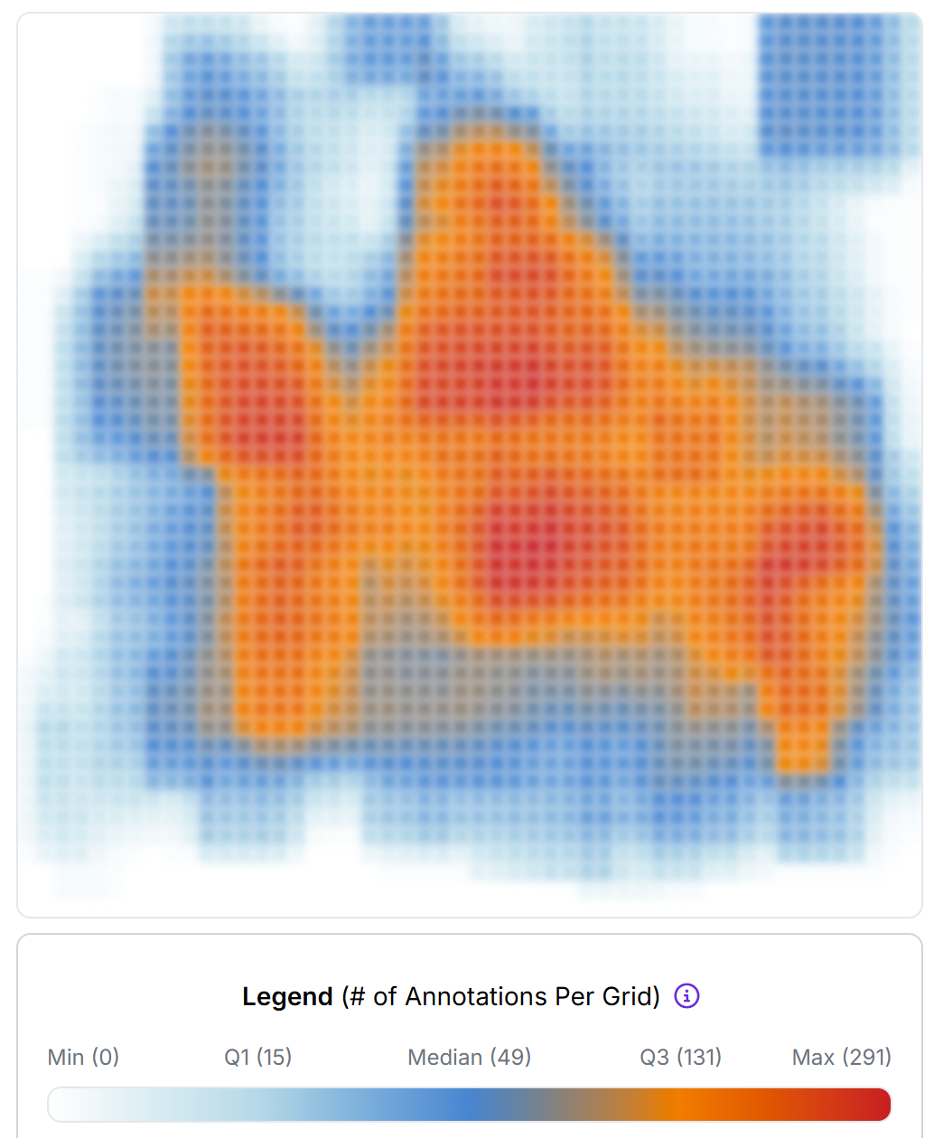
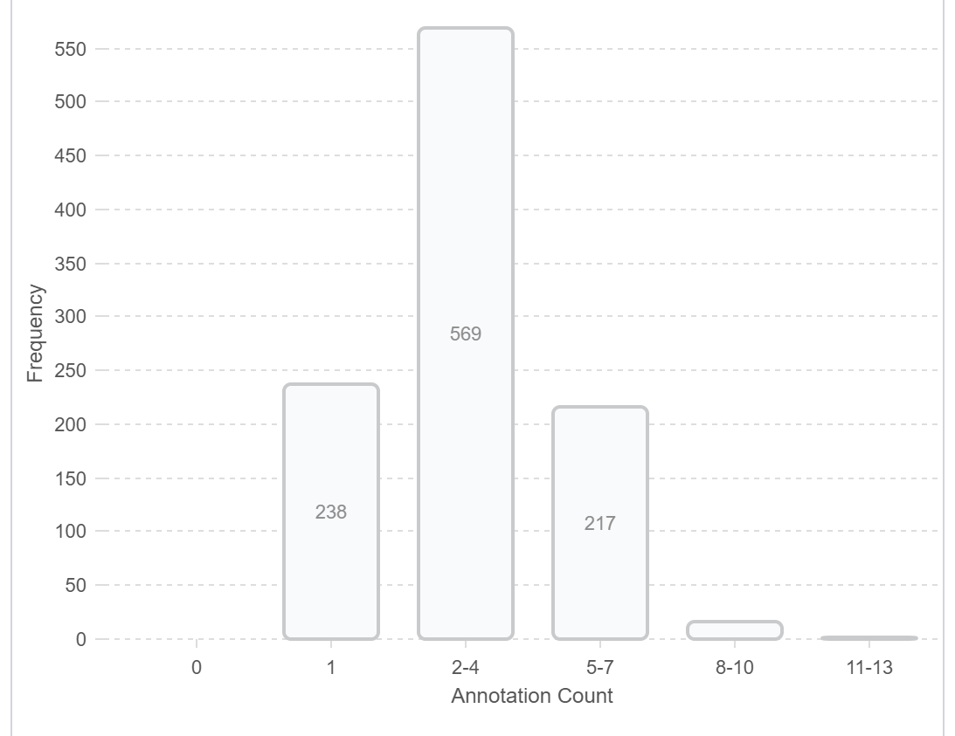
I.
Dataset utilisé
Carte de chaleur des annotations
Histogramme du nombre d'objets par image

Slide 6
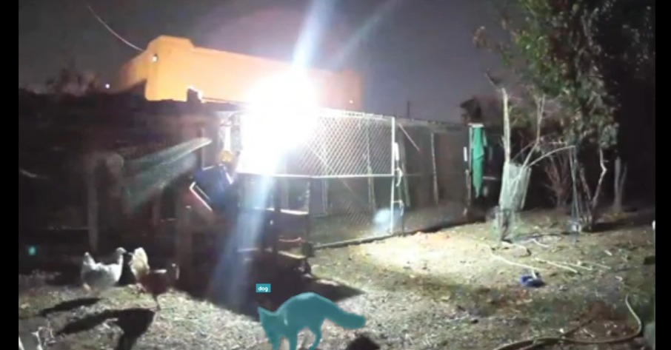

I.
Modèles non choisis
SAM2 (Segment Anything Model 2) est un modèle de segmentation guidée par prompt.
Il ne fait pas de détection d’objets autonome (pas de bounding boxes classifiées).
SAM2 ne fait pas de :
détection multi-classes
classification
scoring par classe
NMS comme un détecteur classique
dog
Nous nous sommes donc uniquement intéressé à des modèles de détection
Notes:
la suppression non maximale (NMS) élimine les boîtes englobantes en double dans la détection d'objets

Slide 7
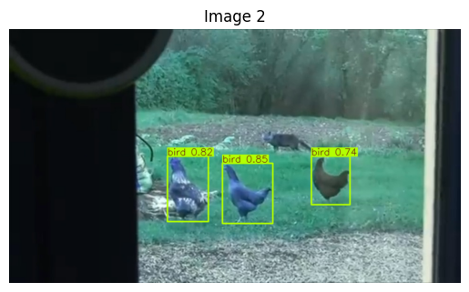
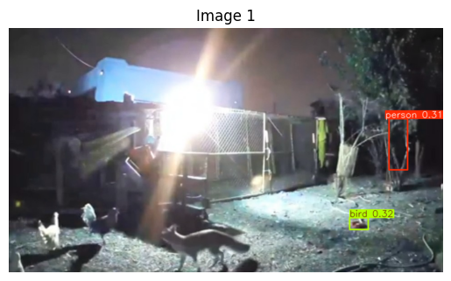
I.
Modèles non choisis
YOLOv8 pré-entraîné sur COCO est un modèle de détection d’objets temps réel
YOLOv8 pré-entrainé est :
entrainé sur 80 classes
faible de performances sur domaines spécifiques
sensible aux petits objets
Nous nous sommes donc tourné vers les modèles à fine tuner :
YOLO 11 – YOLO 26 – RF-DETR
7
Notes:
la suppression non maximale (NMS) élimine les boîtes englobantes en double dans la détection d'objets

Slide 8
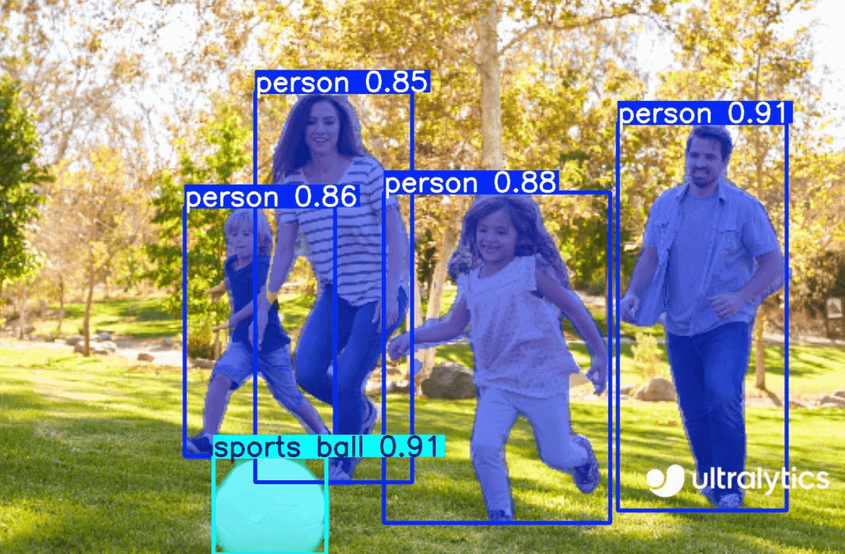
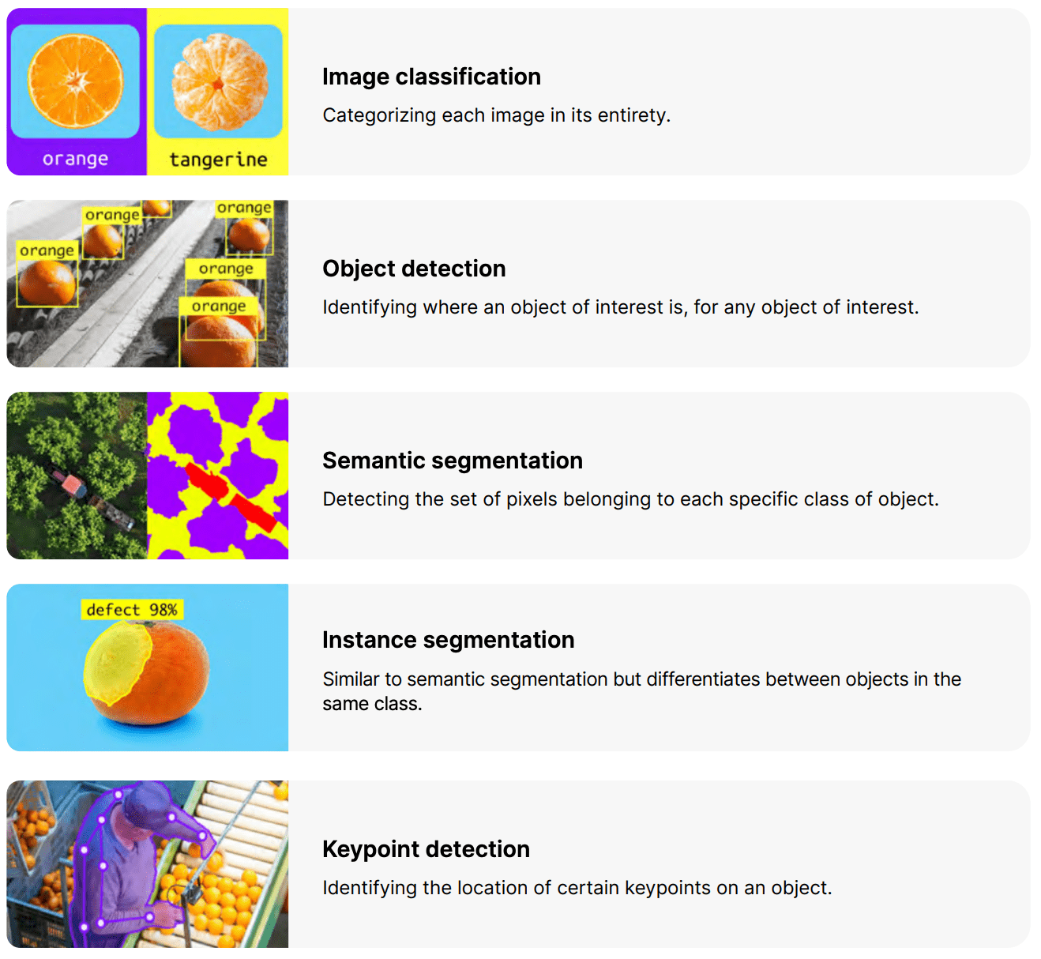
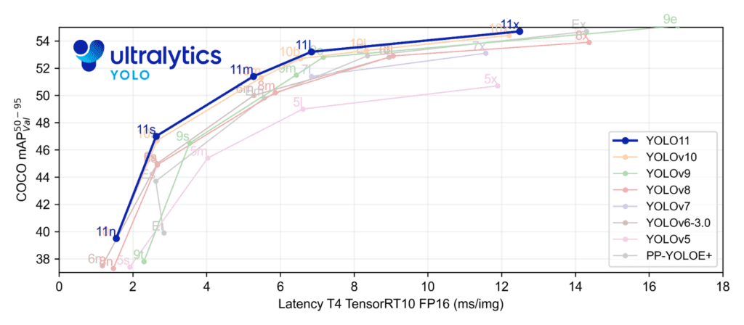
I.
Modèles : YOLO11

Slide 9
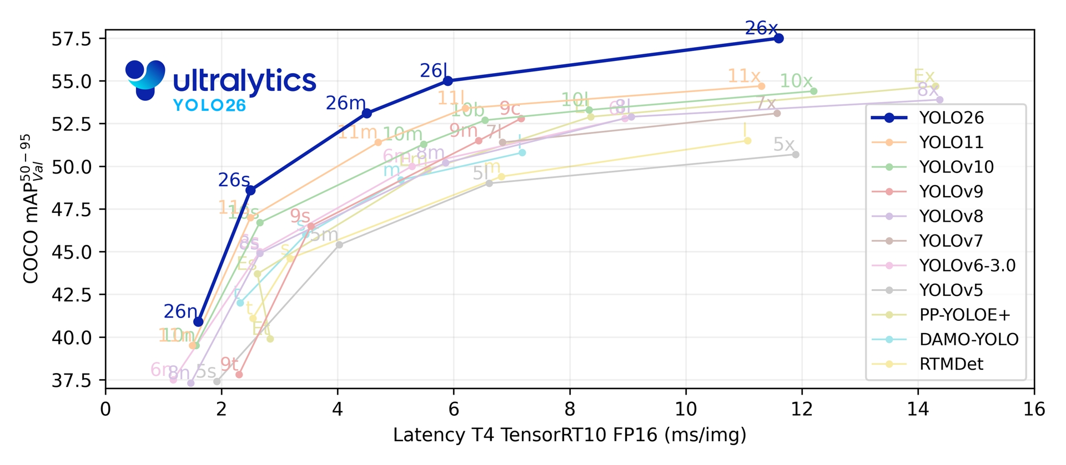

I.
Modèles : YOLO26
Suppression de la Distribution Focal Loss
Meilleure compatibilité pour le matérielle à faible consommation
Ajout de ProgLoss et STAL
Compense les pertes et améliore la détection des petits objets
Inférence sur CPU améliorée de
43%
9

Slide 10
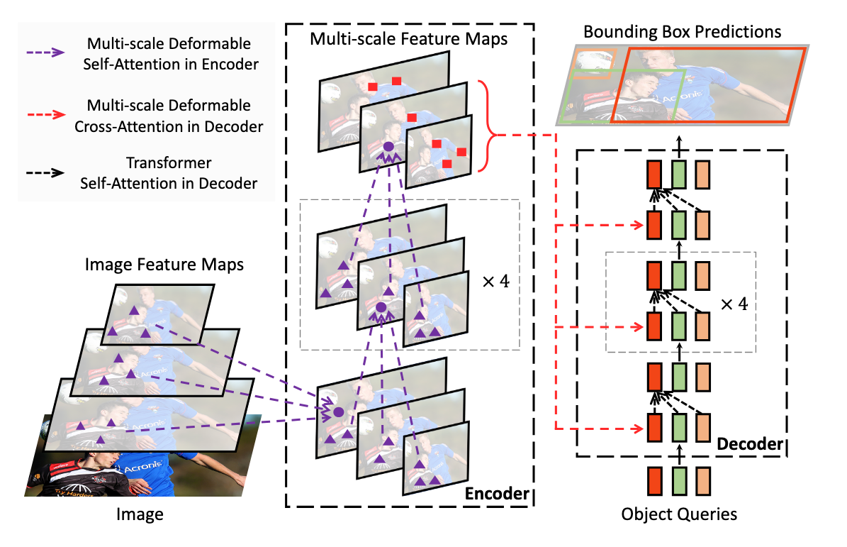
I.
Modèles : RF-DETR
Basé sur les modèles DETR qui sont lourds et lents à converger mais avec un mécanisme de récurrence pour raffiner les features.
Le but du modèle est d'ajuster la taille de son regard pour se focaliser sur un objet ou le concept qui l'entoure selon sa taille.

Slide 11
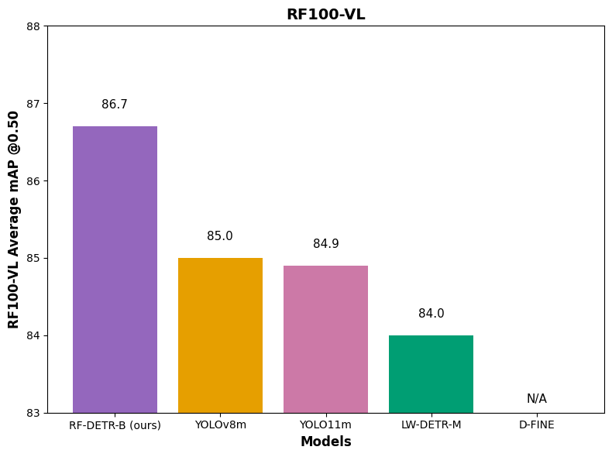
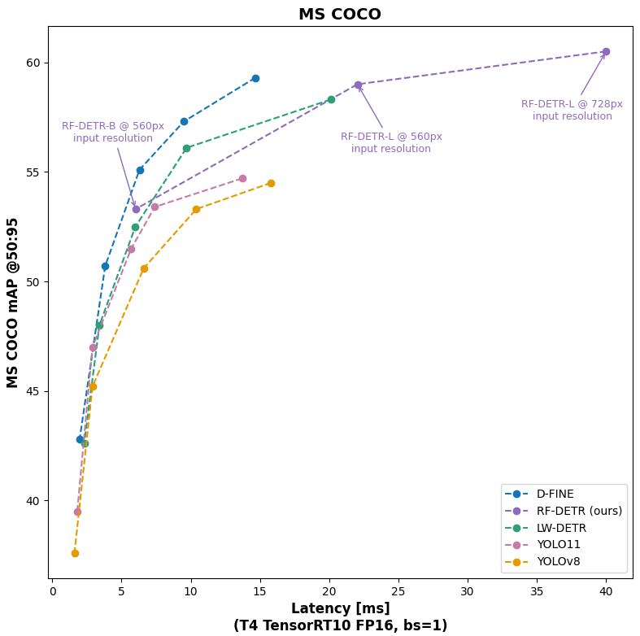
I.
Modèles : RF-DETR
RF-DETR aime se différencier des autres modèles de
détection par sa capacité à maintenir une croissance de précison (mAP).

Slide 12
II. Analyse des résulats

Slide 13
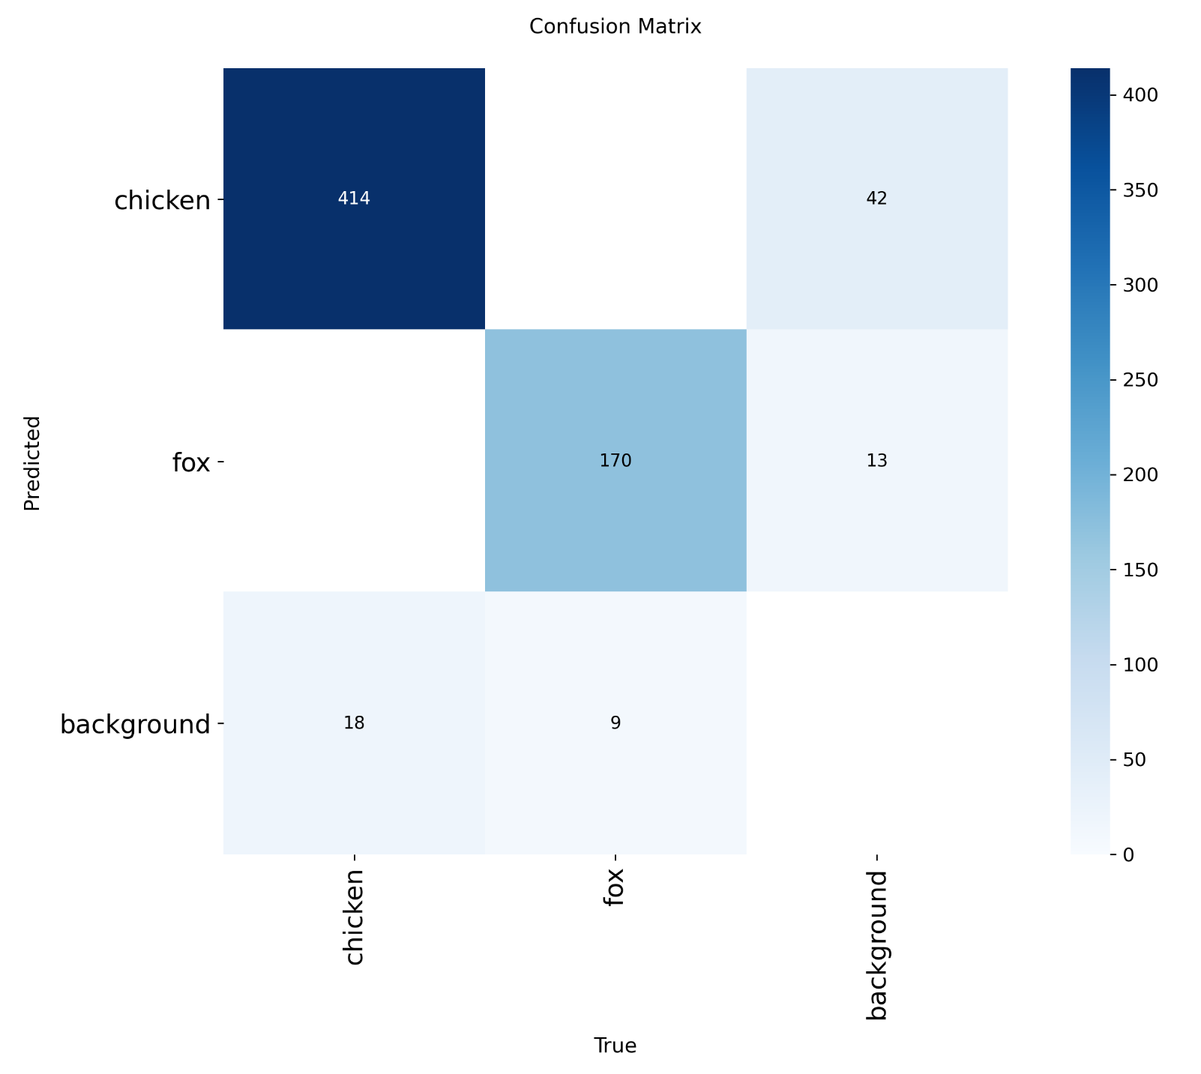

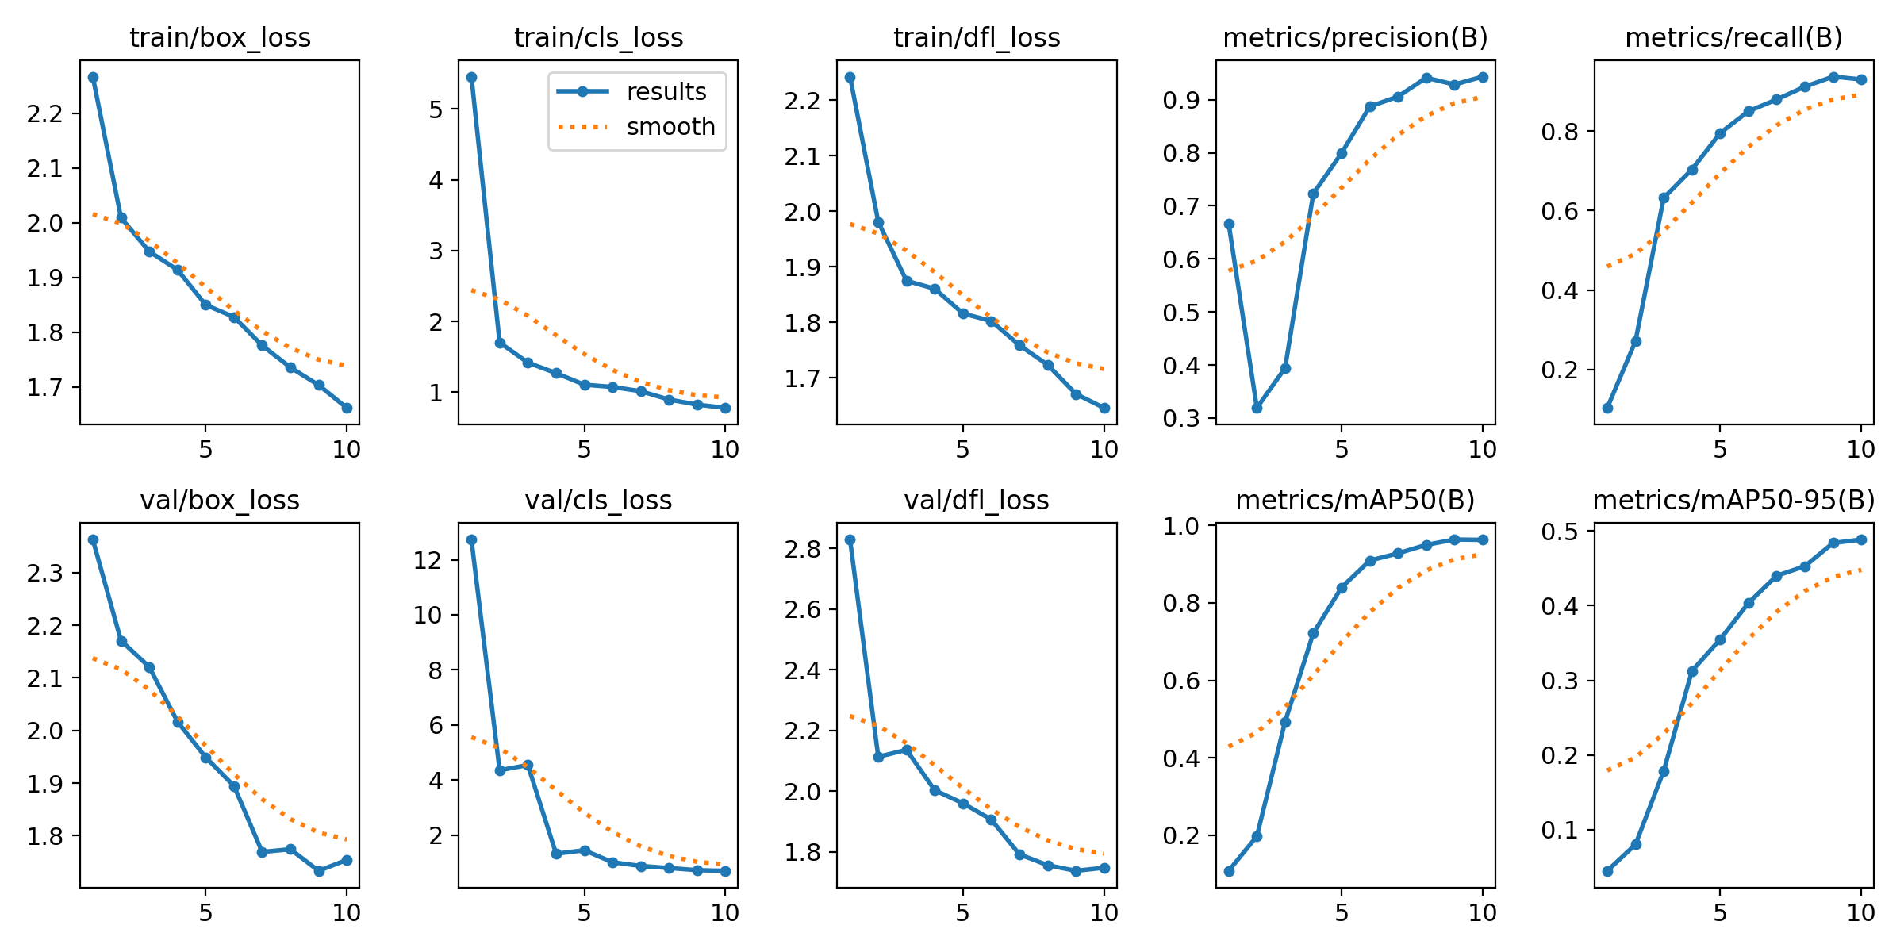
II.
Modèles : YOLO11
Train
Nombre d'époques : 10
Taille des images :1024x1024
Taux d'apprentissage initial : 0.001
Optimiseur personnalisé : AdamW
Le modèle a tendance à halluciner des poules et des renards plutôt qu’à ne pas les trouver.

Slide 14
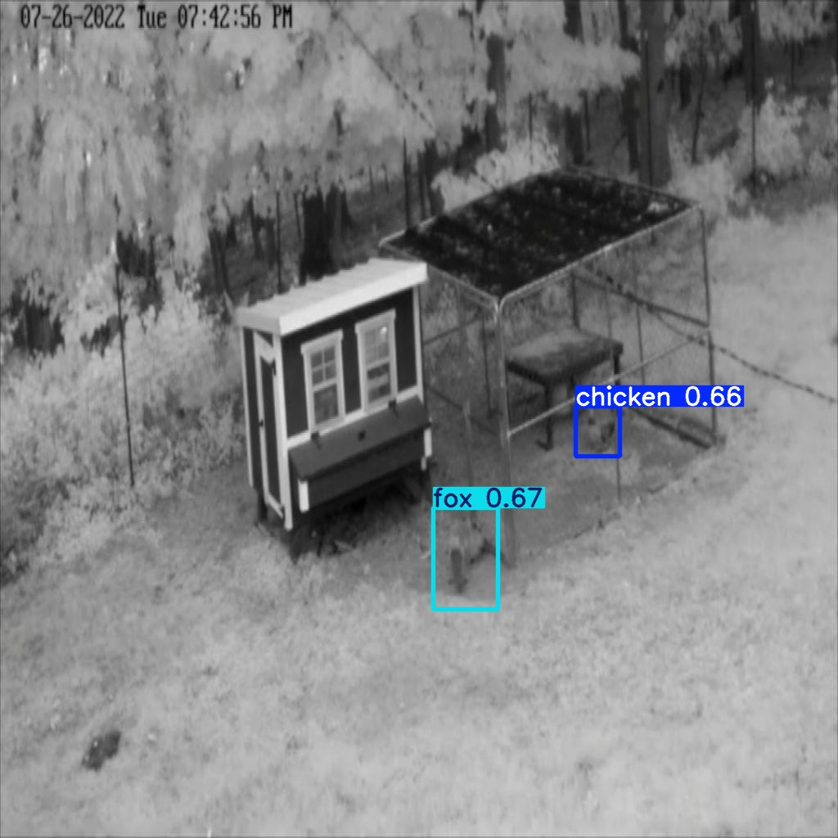
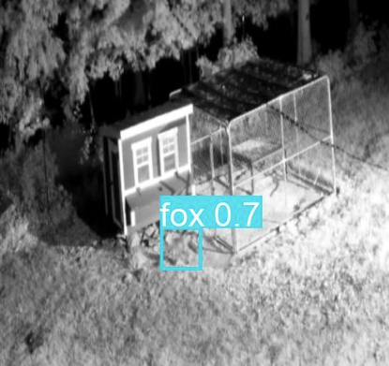
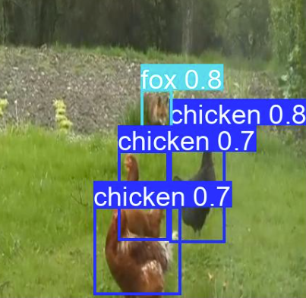
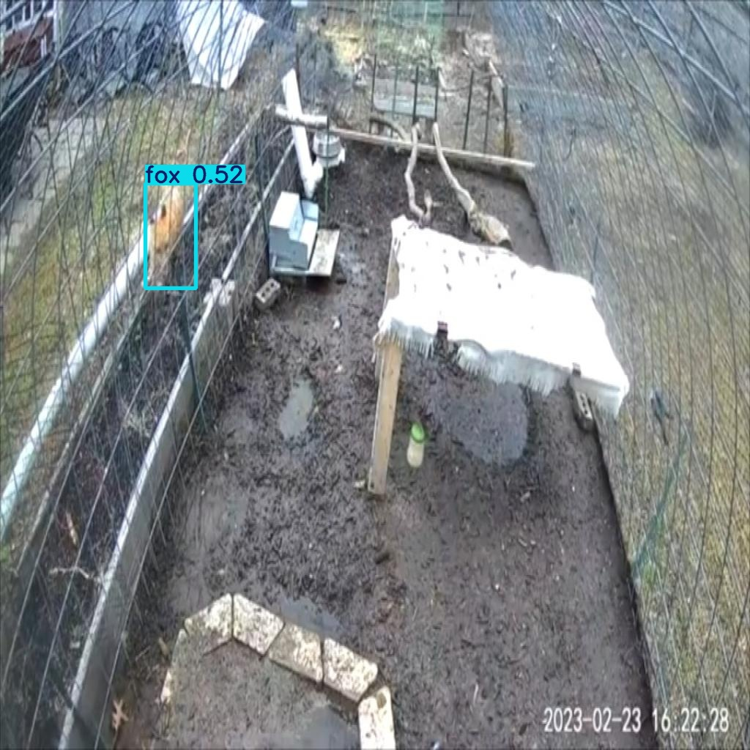
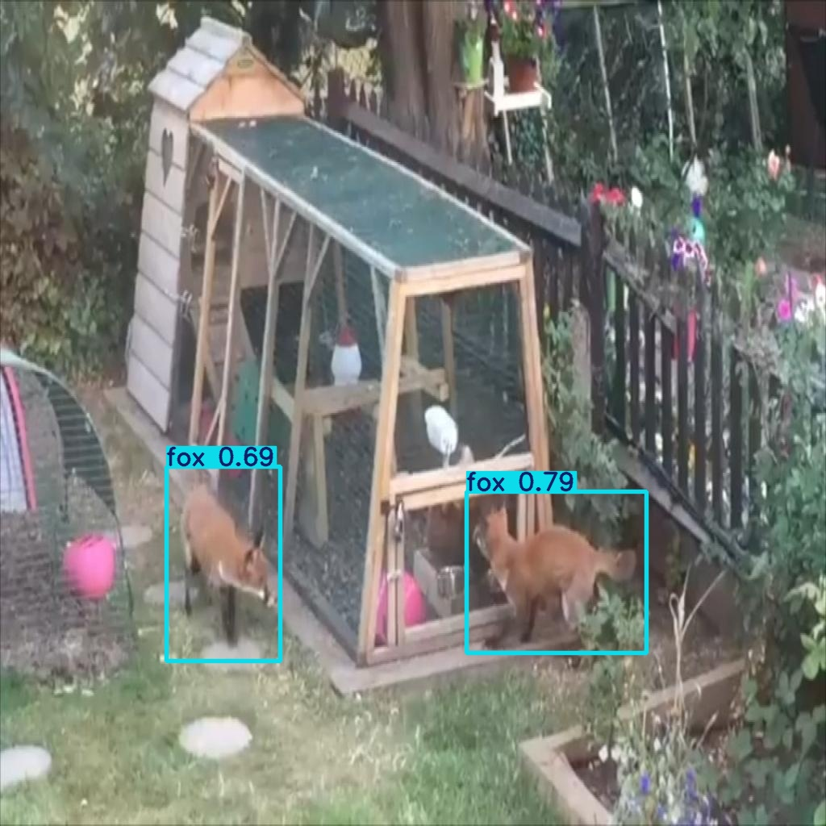
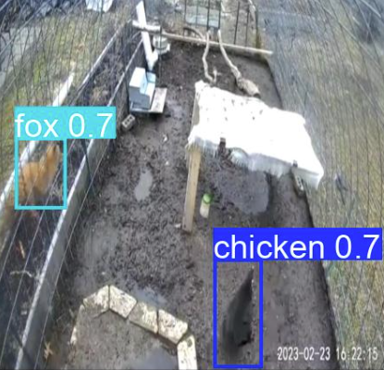
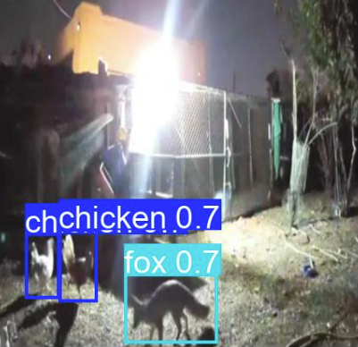
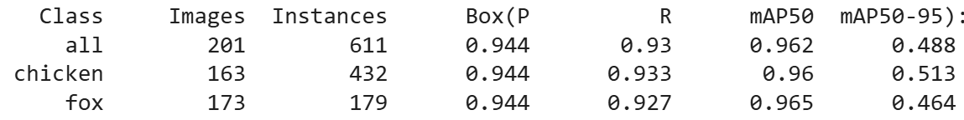
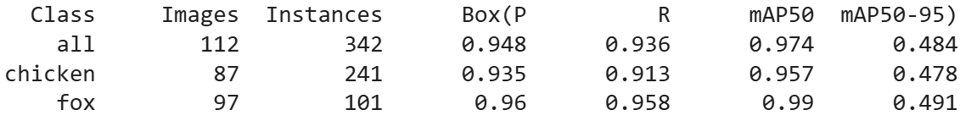
II.
Modèles : YOLO11
Validation / Test
Ensemble de validation :
Ensemble de test :

Slide 15
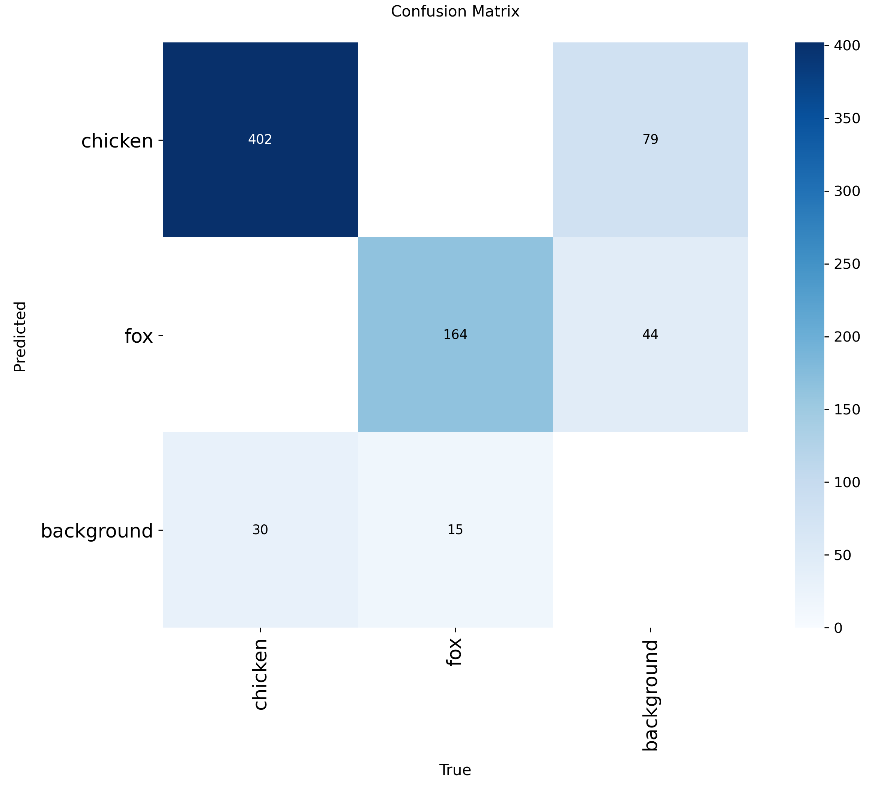

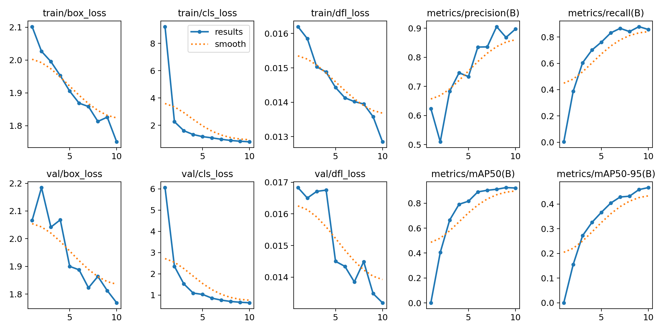
II.
Modèles : YOLO26
Train
Nombre d'époques : 10
Taille des images :1024x1024
Taux d'apprentissage initial : 0.001
Optimiseur personnalisé : AdamW

Slide 16
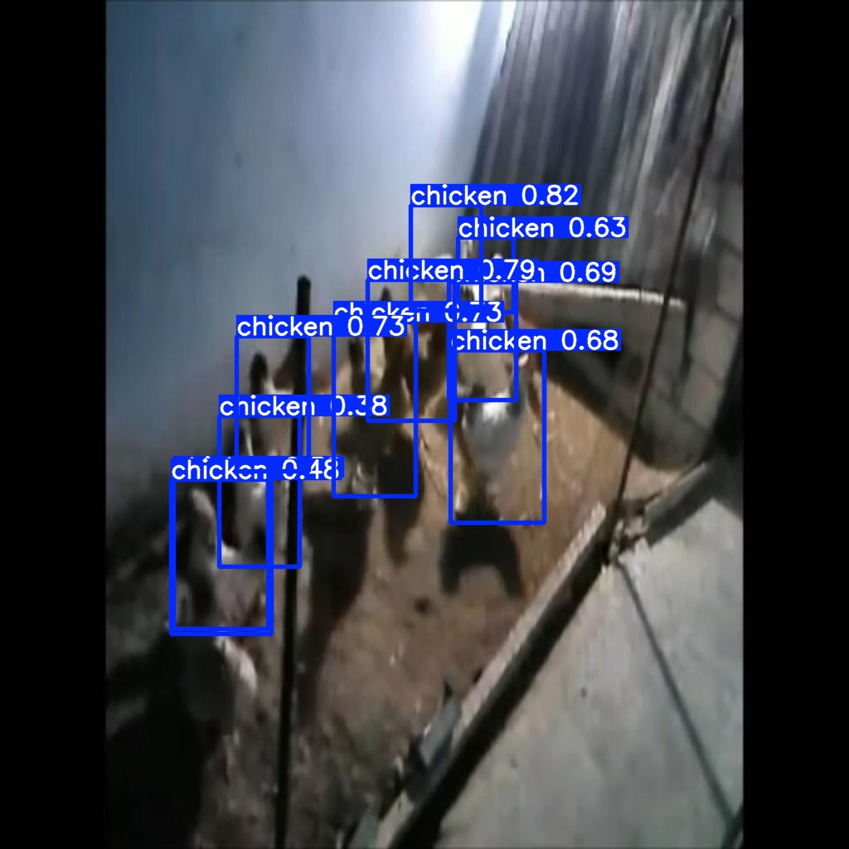
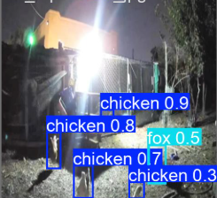
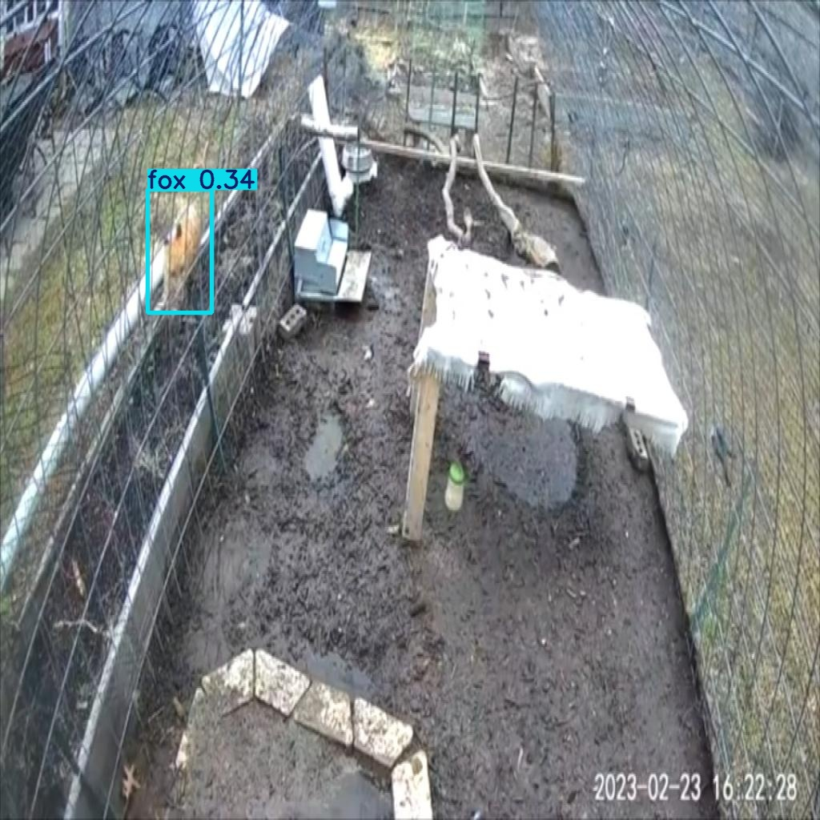

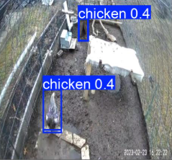
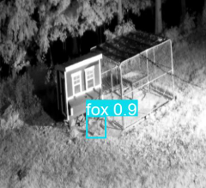
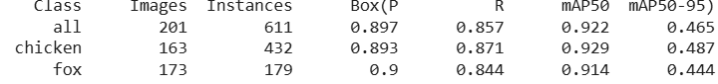
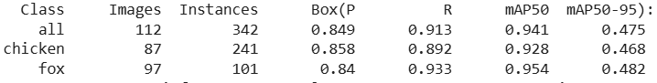
II.
Modèles : YOLO26
Validation / Test
Ensemble de validation :
Ensemble de test :
16

Slide 17
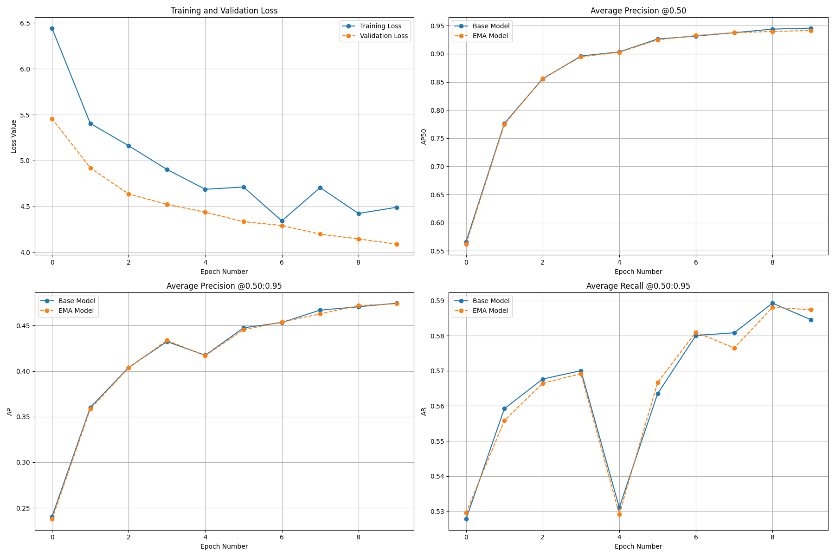

II.
Modèles : RF-DETR
Train
Nombre d'époques : 10
Taille des images :1024x1024
Taux d'apprentissage initial : 0.001
Optimiseur personnalisé : AdamW
Le modèle a une latence non-négligeable pour faire ses prédictions. Il requiert un GPU important, y compris en nano (29 millions de paramètres).
17

Slide 18
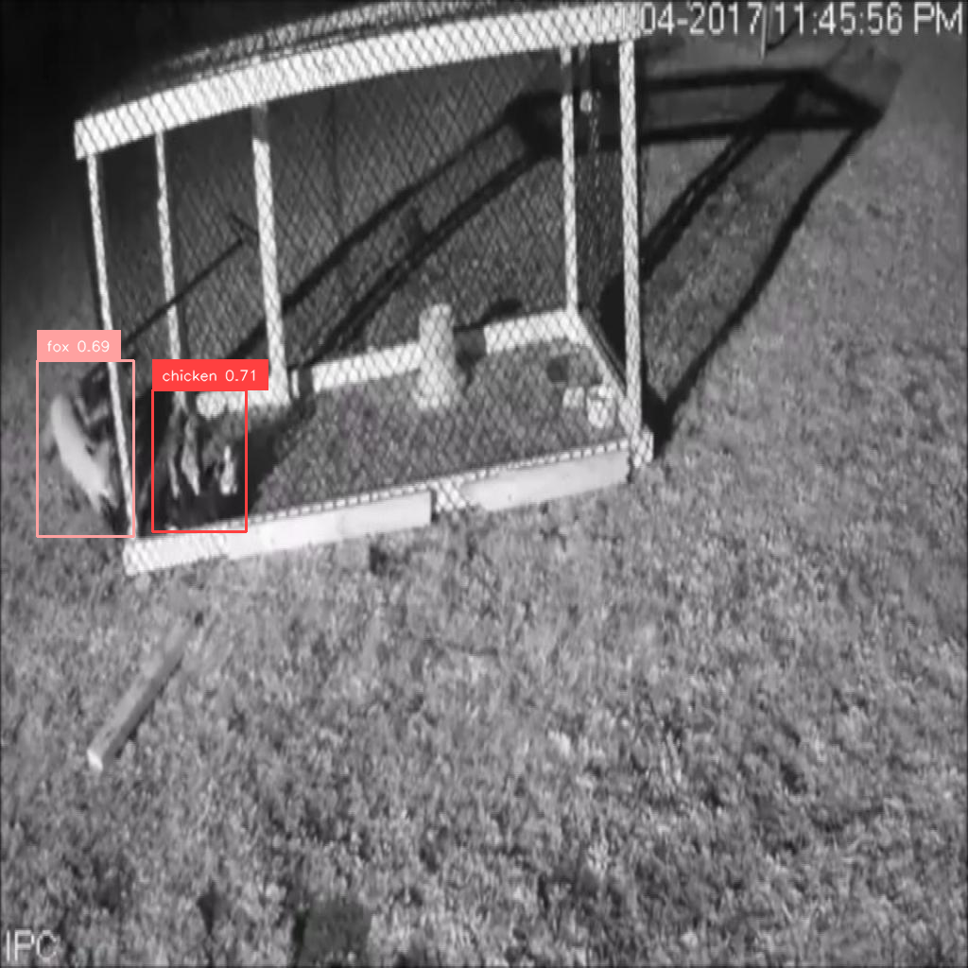
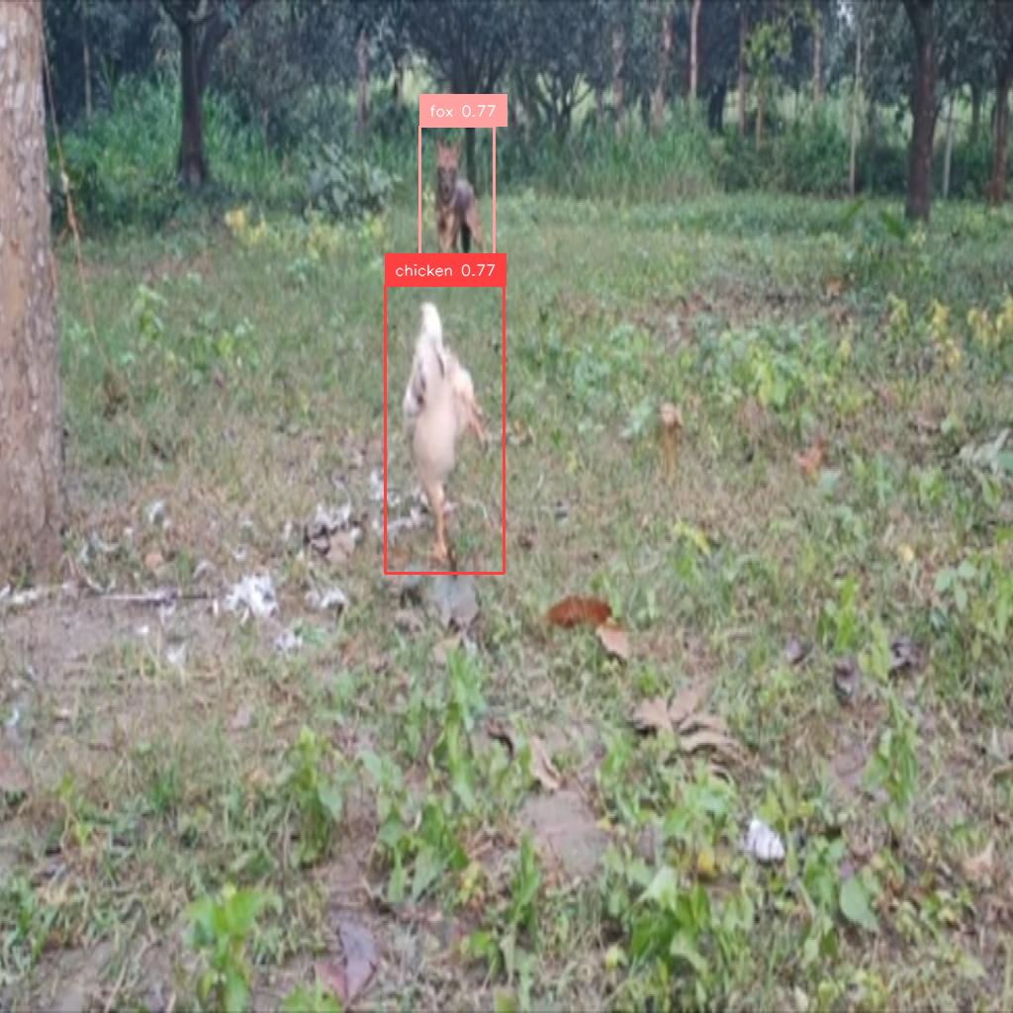
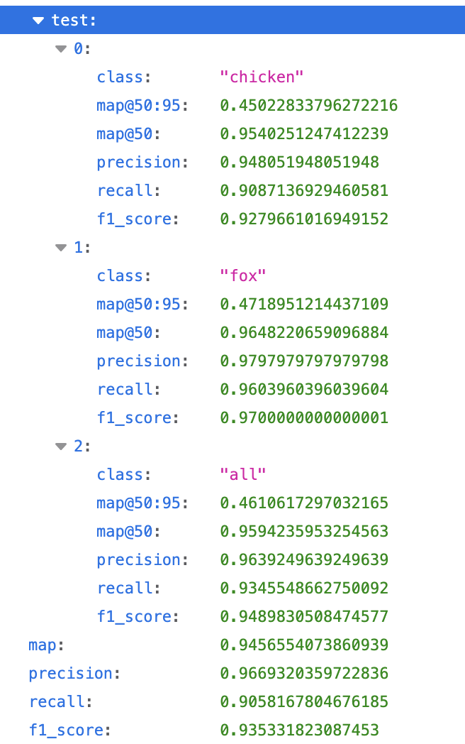
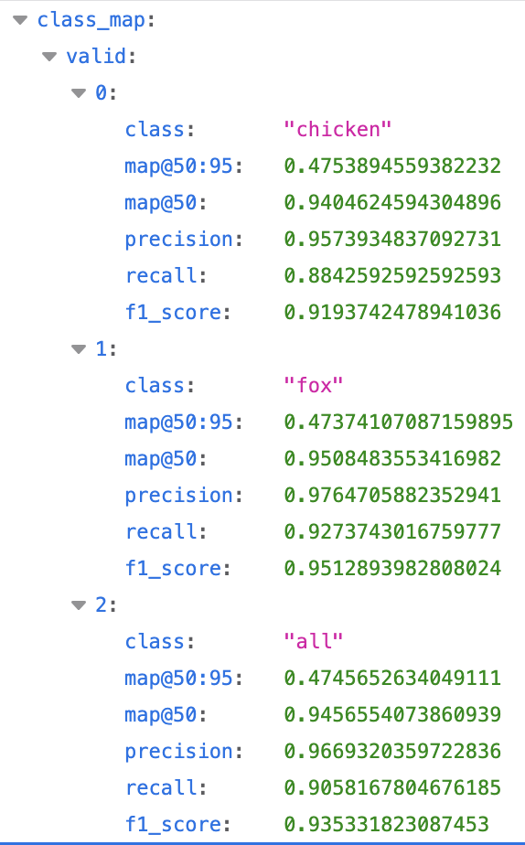
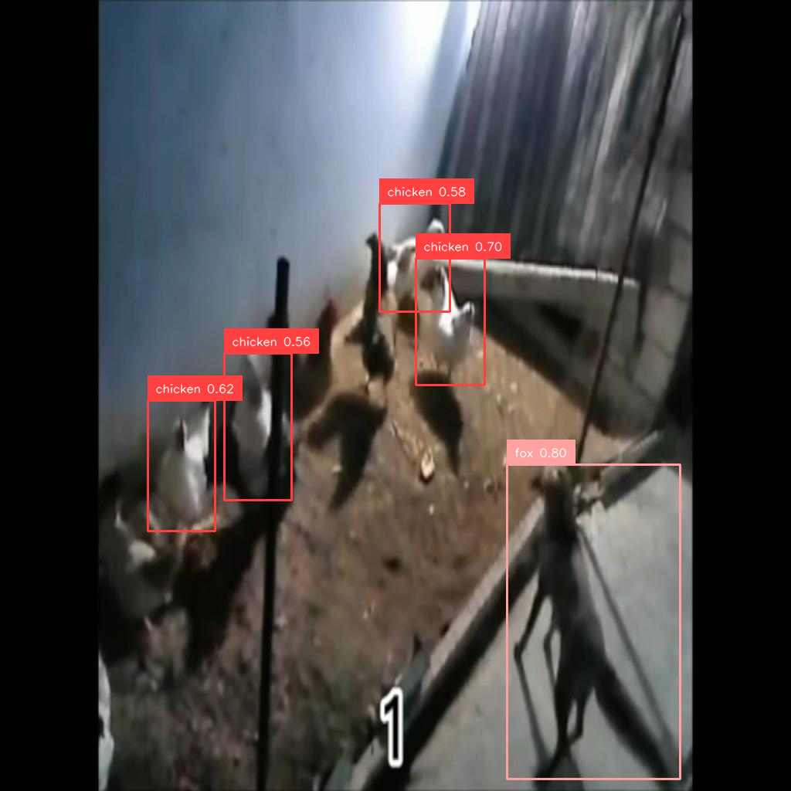
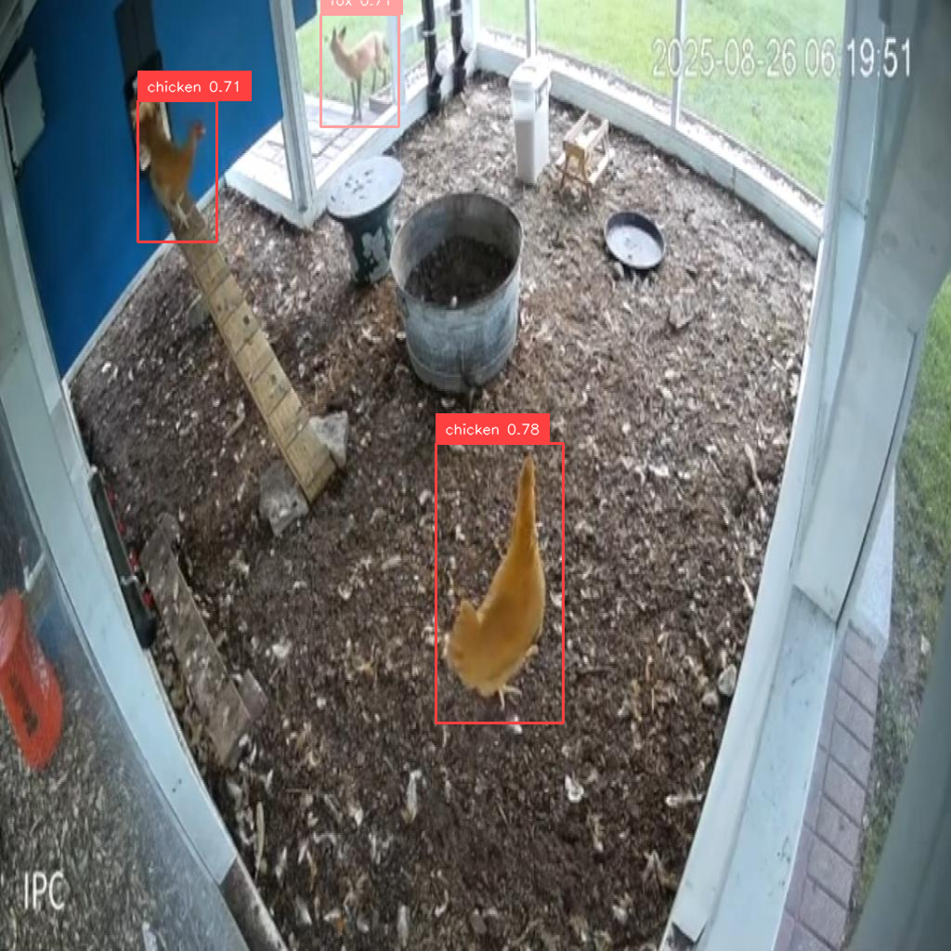
II.
Modèles : RF-DETR
Validation / Test
Ensemble de validation :
Ensemble de test :
Fox 0.69
Chicken 0.71
Fox 0.77
Chicken 0.77
Fox 0.8
Chicken 0.56-0.7
Fox 0.71
Chicken 0.71-0.78

Slide 19
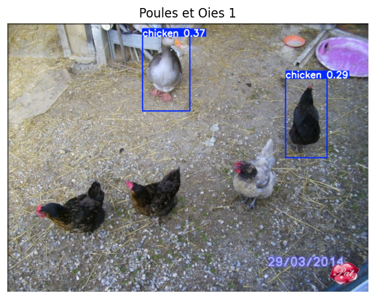
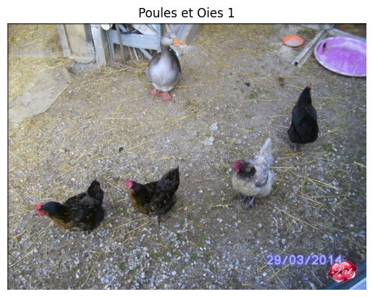
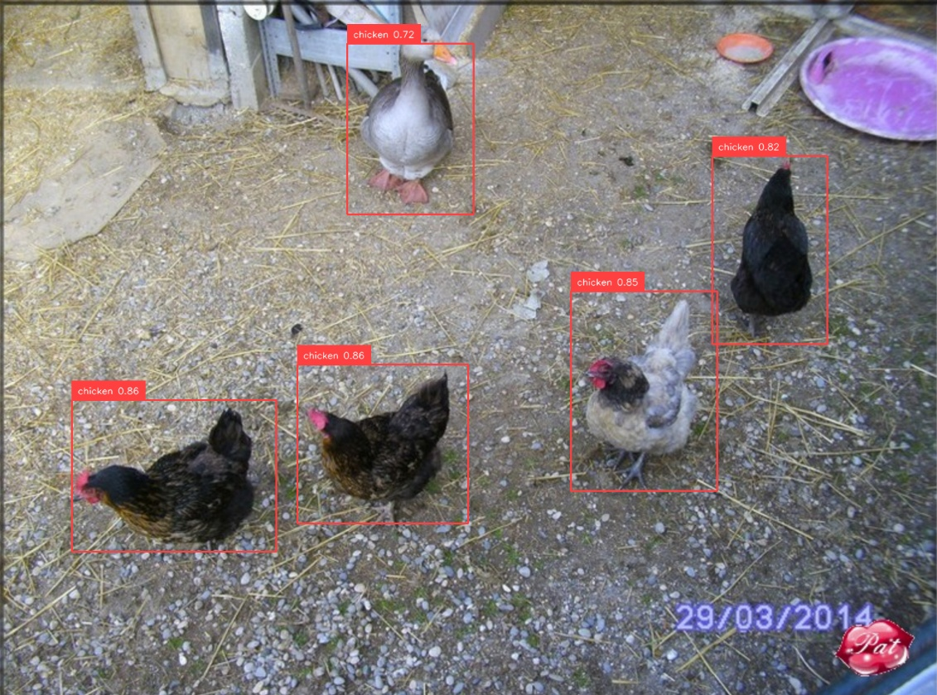
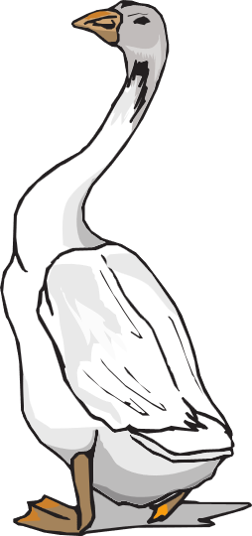
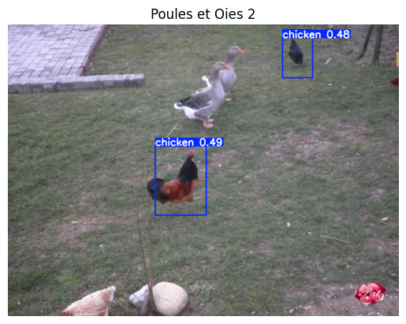
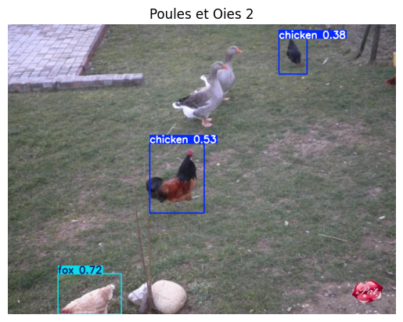
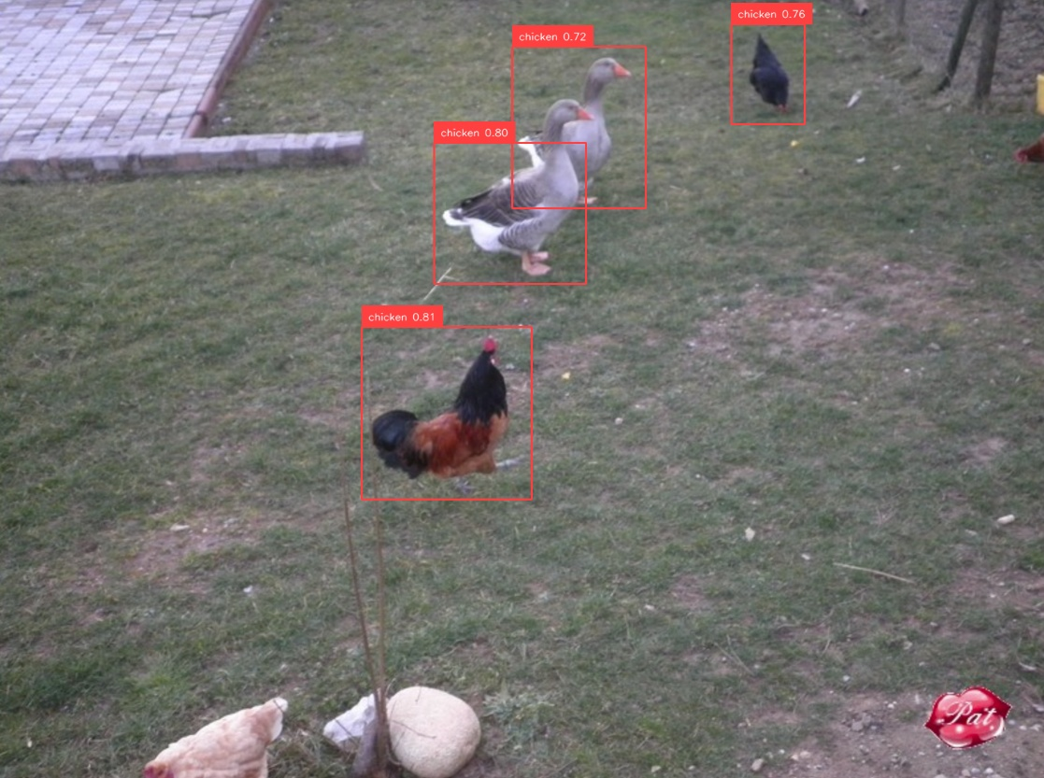

II.
Comparaison
Yolo 11
Yolo 26
RF-DETR
0.72 – 0.86
0.72 – 0.81

Slide 20







II.
Comparaison
Yolo 11
Yolo 26
Yolo 26
RF-DETR
0.51 – 0.66
0.54 – 0.83

Slide 21

.
Conclusion
La meilleure solution pour sauver nos poules?
YOLO-11 est le modèle le plus rapide et le moins coûteux, mais il manque de rappel : il ne détecte pas tous les oiseaux.
YOLO-26 génère des faux positifs, notamment en « hallucinant » des renards, ce qui peut entraîner des alertes inutiles.
RF-DETR offre les meilleures performances globales, mais son implémentation est nettement plus coûteuse en ressources.
21
Notes:
Avec YOLO-11 est le modèle le plus rapide et son coût minimal avec pour pire défaut de ne pas identifier tous les oiseaux.
YOLO-26 hallucine des renards pouvant créer des alertes inutiles.
RF-DETR a les meilleurs résultats mais son implémentation est vraiment couteuse.

Slide 22


Merci pour votre attention !
Et pour cette année !!!!
22

